Slide 1
TUKIPALVELUIHIN HAKEUTUMINEN
Prosessi, jonka voimme sysätä alulle tai jota voimme edistää…

Slide 2
Hoitoon, katkolle, kuntoutukseen, avopalveluihin?
Kuka puuttuu/ketkä puuttuvat?
->Tunnistaminen!
Tilannekartoitus, palveluihin ohjaus?
-> Luottamus!
Hoidontarpeen arviointi, hoitojatkumon valmistelu
Motivoitumisen tukeminen!
Hoito -> Tieto hoitovaihtoehdoista
Jälkityö -> Kannustus! Ideointi!
Notes:
Puuttuminen vaatii tunnistamista. Puuttua voi kuka vaan.
Hyvä tilannekartoitus vaatii luottamusta. Yleensä perusterveydenhuolto, ammattitaitoisimmin A-klinikat.
Motivoitumista voi tukea kuka vaan.
Hoito: tieto hoitovaihtoehdoista, esim. netin sivusto. Tosin kunnilla on omat ostopalvelusopimuksensa, jonka mukaan ensin toimitaan.
Jälkityö on usein huonoissa kantimissa ja on äärimmäisen tärkeä vaihe. Sitä voi tehdä kuka vaan. Osalla hoitopaikoista on järjestelmällinen jälkituki, mutta jossain kunnissa hyvin puutteellista.

Slide 3

Ennakkotehtävä:
Ota selvää alueen päihdepalveluista ja vastaa seuraaviin kysymyksiin
Notes:
Kouluttajalle:
Tavoite on löytää isoja linjoja ja yleistyksiä. Esimerkkejä ei paikkakunnilta. Kaikki vaihtoehdot voivat olla oikeita.
Aina kun joku kysyy, entä jos, niin vastaa, niin mitenkäs sitten. Keskustelua ei kannata päästää ”mutta kun tässä ei sanota ja toisaalta ja taas silloin”. Kaikki vaihtoehdot voidaan huomioida.
Tehtäviä kannattaa purkaa osissa ja siten varmistaa, että kaikki saavat puheenvuoron.
Keskustelu voidaan käydä isossa ryhmässä (huolehdittava jokaisen osallisuus) tai jakaantua alueellisesti tai kysymyksittäin. Ryhmissä purku voidaan aloittaa esim. vasta pienen porinatuokion jälkeen.

Slide 4

1. 14 –vuotias nuori on käyttänyt päihteitä jonkin aikaa. Mihin tukipalveluihin ohjaat hänet?
  Maanantaina klo 14, ei akuutti tilanne
  Lauantaina klo 22.30.
  Nuori on huonossa kunnossa,
  eikä voi mennä esim. kotiin.
Notes:
a.Kouluterkkari, kuraattori, terveyskeskus, sos.toimi – ohjautuu eri yksiköihin, nuorisotoimi – kenen kanssa keskustella, puhelu kotiin, ls-numero (oman alueen päivystys)
b.112 –konsultointi, nuorten selviämisasema, tk, SPR Turvatalo (ei miel. päihtyneenä)

Slide 5
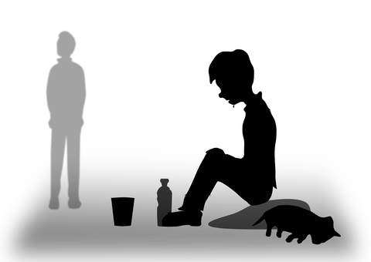
2. 41 –vuotias tarvitsee tukea päihteiden käytön vähentämiseen. Mihin ohjaat?
  Töissä käyvä
  Työtön
Notes:
B.Oma tk, sos.toimi, A-klinikka, yksityiset (jos mahdollisuus itse maksaa), katkot, srk diakonia, oma apuryhmät, nettipalvelut
A. Terveyskeskus muuttuu työterveydeksi

Slide 6
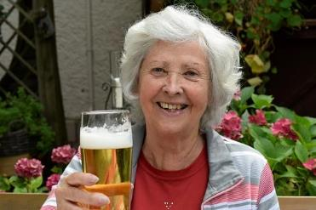
3. 72 –vuotiaan kohdalla on herännyt huoli lääkkeiden ja päihteiden yhteiskäytöstä. Mihin ohjaat?
Notes:
Kotihoito, oma tk, päihdehoitaja (kunta, srk), A-klinikka, yksityiset palvelut, kokemusasiantuntijan vastaanotto, Ikävinkki tms., seniorineuvolat

Slide 7

4. Mitä kolmannen sektorin päihdepalveluita paikkakunnaltasi löytyy? Nimeä joitakin.
Notes:
A-klinikka säätiö, osakeyhtiö
Irti huumeista
Youth Against Drugs
AA, NA, Al-anon

Slide 8
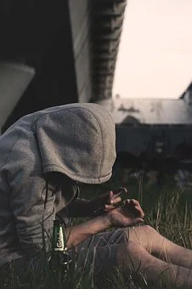
Ylimääräinen:
Suonen sisäisesti päihteitä käyttävä ihminen, joka haluaa hoitoon
A. omalla paikkakunnallaan
B. vieraalla paikkakunnalla
Notes:
A. Lisäksi ja ehkä ensisijaisesti oma terveyskeskus, katkaisuhoidot, johon voi mennä suoraan
B. Terveysneuvontapisteet, matalan kynnyksen yksiköt, NA,

Slide 9
Hoitoonohjaus
Akuutti tilanne: terveyskeskus, päihdepoliklinikka tai muut päihdeyksiköt
Hoidon tarpeen kartoitus: A-klinikkasäätiö, sosiaalikeskus tai terveyskeskus
Jatkohoito: katkaisuun lääkärin lähete ja kuntoutukseen sosiaalityöntekijän maksusitoumus
https://paihdelinkki.fi/fi/mista-apua/hoitopaikat
Notes:
Yleistys, joka toimii kaikkialla…

Slide 10
Tahoja, joista voi saada apua erilaisissa elämäntilanteissa:
Viranomaiset:
Sosiaalitoimi:
Sosiaalitoimen ja lastensuojelun työntekijät
Perhetukikeskukset, perheneuvola
Eri päihdeyksiköt
Koulutoimi:
Terveydenhoitaja, koululääkäri
Koulukuraattori tai -psykologi
Opettajat (oma opettaja, oppilaanohjaaja, erityisopettaja jne.)
Nuorisotoimi:
Nuorisotyöntekijät
Erityisnuorisotyöntekijät
Terveydenhuolto:
Oma lääkäri tai terveyskeskuslääkäri
Ensiapu, aluevastaanotot
Mielenterveyspalvelut
A-klinikkasäätiön palvelut
Muut:
Kaverin vanhemmat, sisarukset
Naapurit
Isovanhemmat
Joku tuttu aikuinen, johon luottaa
Kansalaisjärjestöt, harrastukset, seurakunta yms.:
Eri järjestöt (Youth Against Drugs ry, Suomen Punainen Risti, Mannerheimin lastensuojeluliitto, Nuorten palvelu, Nuorten Ystävät jne.)
Seurakunta (nuorisotyöntekijät, nuorisopapit, kerhonohjaajat)
Nettineuvontapalvelut (Sekasin chat, Tukinet, Helppimesta, Lasten ja nuorten netti jne.)
Palvelevat puhelimet (Irti Huumeista ry, Lasten ja nuorten palveleva puhelin, Ehyt työpaikoille)
Katupäivystäjät
Nuorisokahvilan pitäjät
Harrastusryhmien vetäjät
Vertaistoiminta ja oma-apu –ryhmät
Erilaiset nettipalvelut
MYRKYTYSTIETOKESKUS 0800 147 111
RIKOSUHRIPÄIVYSTYS 116 006
  (Ma-pe 9-20 ja ruotsiksi 12-14. Chat arkisin. Maksuton)
IRTI HUUMEISTA 0800 980 66
Notes:
Ja nämä kaikki eivät voi olla "idiootteja", kuten nuori usein toteaa, kun jotain tahoa ehdottaa ☺
Alueelliset vihjepuhelimet löytyy poliisin sivuilta.
Hyvä sivusto nuorten tuesta: http://www.allison.fi/nettitukea+nuorille/netti-+ja+puhelinpalveluja/
Työpaikan odottamattomiin, päihteisiin liittyviin kysymyksiin saa nyt apua työelämän neuvontapuhelimesta. Sen on avannut Ehkäisevä päihdetyö EHYT, Neuvontapuhelin 050 573 3262 vastaa alkuun maanantaisin kello 15-18. Vastaajia ovat EHYT ry:n asiantuntijat.

Slide 11

Hoitoonhakeutuminen on prosessi, jota edeltää useita vaiheita
Jokaiselle löytyy sopiva hoito ja vaihtoehtoja on paljon
Hyvä hoito sisältää myös jälkityön ja se hoitaa fyysisesti, psyykkisesti, henkisesti ja sosiaalisesti
Hoitoon pääseminen voi kuitenkin olla joskus haastavaa (kun rahat on loppu…)
Me voimme käynnistää harkinnan, hoitoon-hakeutumisen, antaa yhteystietoja ja kannustaa.

